Slide 1
TIẾNG VIỆT 2
Tập 1
Tuần 6
Tập viết: Chữ hoa Đ

Slide 2
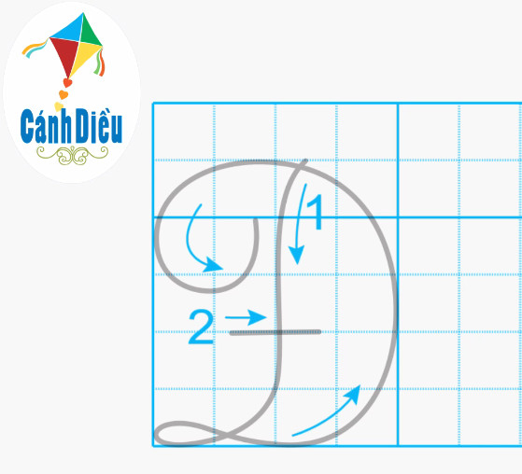
Chữ hoa Đ
A. Viết chữ hoa
Quan sát và trả lời câu hỏi:
- Chữ Đ cỡ vừa cao mấy ô li?
a) 4 ô li
b) 5 ô li
c) 6 ô li

Slide 3
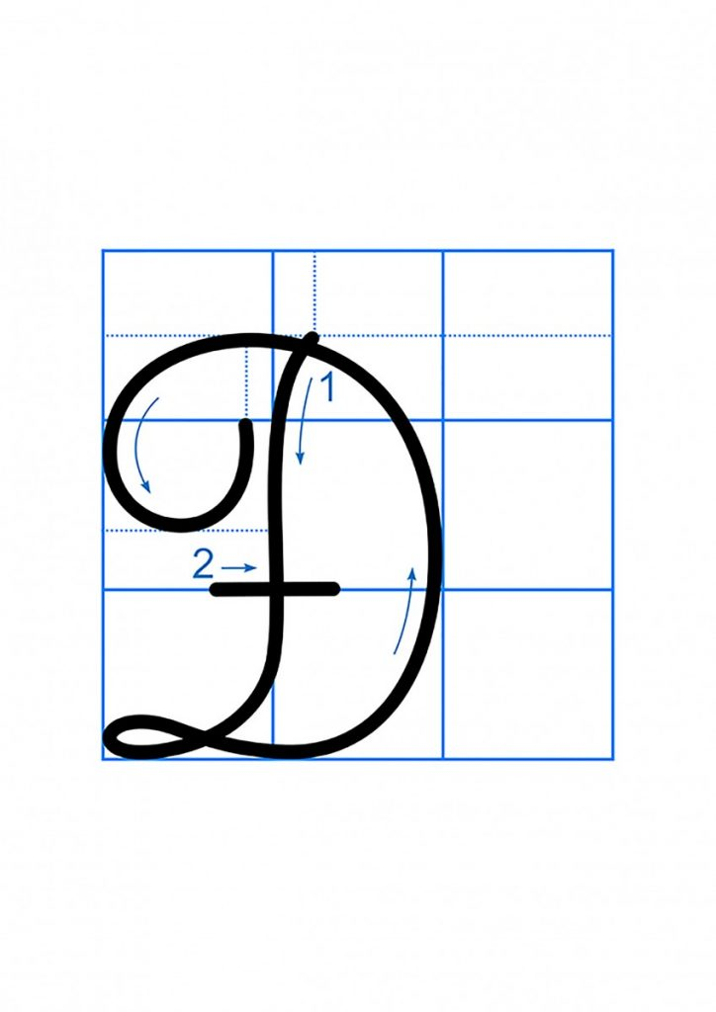
Chữ Đ cỡ nhỏ cao mấy ô li ?
a) 2,5 ô li
b) 3 ô li
c) 4 ô li

Slide 4
Chữ hoa Đ
- Chữ Đ gồm mấy nét?
Chữ Đ gồm 2 nét.
- Đó là nét nào?
- Nét 1: Như chữ hoa D
- Nét 2: Thẳng ngang (ngắn)

Slide 5
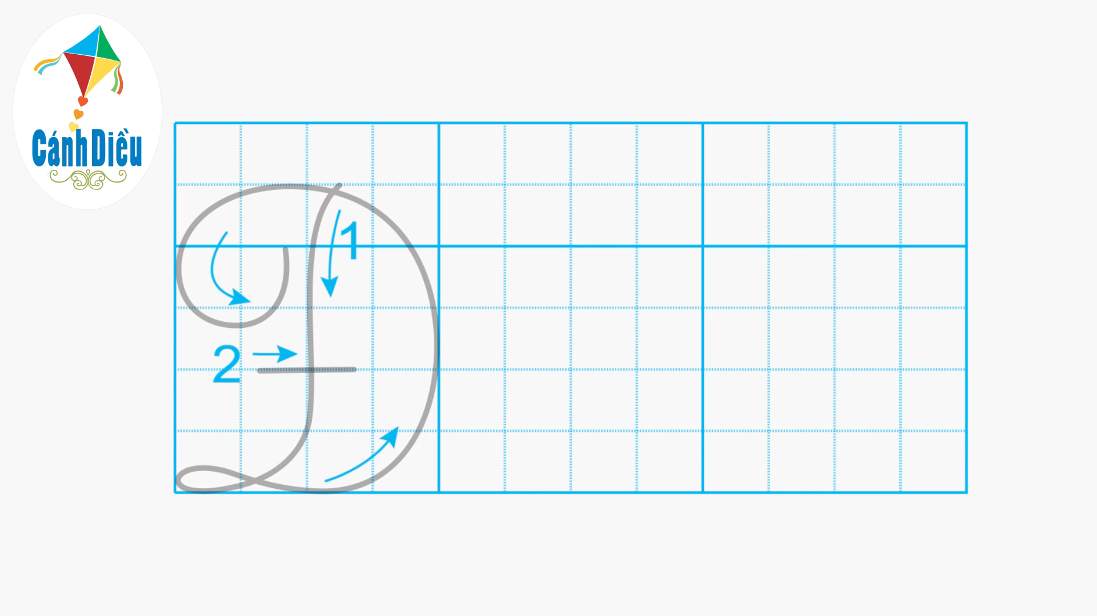
HƯỚNG DẪN CÁCH VIẾT CHỮ HOA Đ
- Nét 1: Viết liền một nét để tạo thành chữ hoa D.
- Nét 2: Từ điểm dừng nét 1, lia bút xuống đường kẻ 3 (gần giữa thân chữ), viết nét thẳng ngang ngắn (nét viết trùng đường kẻ) để thành chữ hoa Đ.

Slide 6


VIẾT BẢNG CON

Slide 7
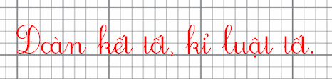
b. Viết ứng dụng
Chữ hoa Đ
a. Chữ cái nào được viết hoa?
→ Chữ Đ
b. Khoảng cách giữa các chữ ghi tiếng như thế nào?
→ Khoảng cách giữa các chữ ghi tiếng là 1 con chữ o.
c. Những chữ cái nào cao 2.5 ô li ?
→ Chữ Đ,k ,l.
d. Những chữ cái nào cao 1,5 ô li ?
→ Chữ t.
e. Những chữ cái còn lại cao mấy ô li ?
→ Những chữ còn lại cao 1 ô li.

Slide 8
Chữ hoa Đ
b. Viết ứng dụng
Ý nghĩa của câu nói trên?
- Trong một tập thể, phải có sự đoàn kết, che chở lẫn nhau. Nhưng không vì sự đoàn kết đó mà bao che khuyết điểm cho nhau. Đoàn kết tốt, kỉ luật tốt mới mang lại sự thành công.

Slide 9


THỰC HÀNH
VIẾT VỞ

Slide 10
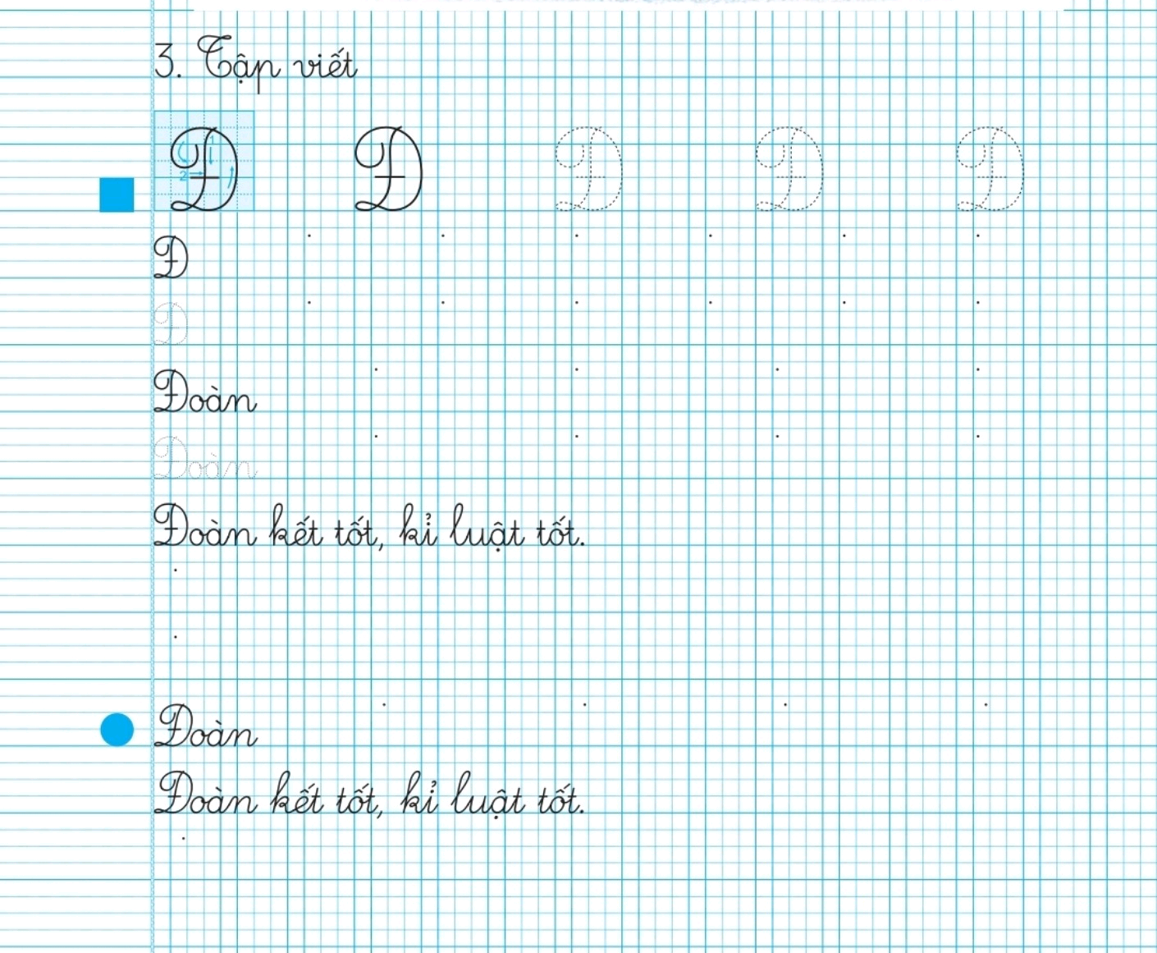

Slide 11
Hoc10 chúc các em học tốt!

